Slide 1

Librerías para Ciencia de Datos
Obtención y Preparación de Datos

Slide 2

Objetivos
Reconocer librerías en Python para la ciencia de datos.

Slide 3
Librerías para la ciencia de datos
Una librería o biblioteca es un conjunto de funciones implementadas por otro programador que nos facilitan realizar tareas, principalmente porque no debemos volver a programar este código. En esta clase será vital el uso de librerías para poder analizar archivos con información. Algunas librerías utilizadas en el análisis y ciencia de datos:
Numpy​
Pandas​
Matplotlib​
Seaborn​
Scikit-learn​
Scipy​
Statsmodels​
​
https://blogvisionarios.com/e-learning/articulos-ia/10-librerias-python-para-data-science-y-machine-learning/

Slide 4
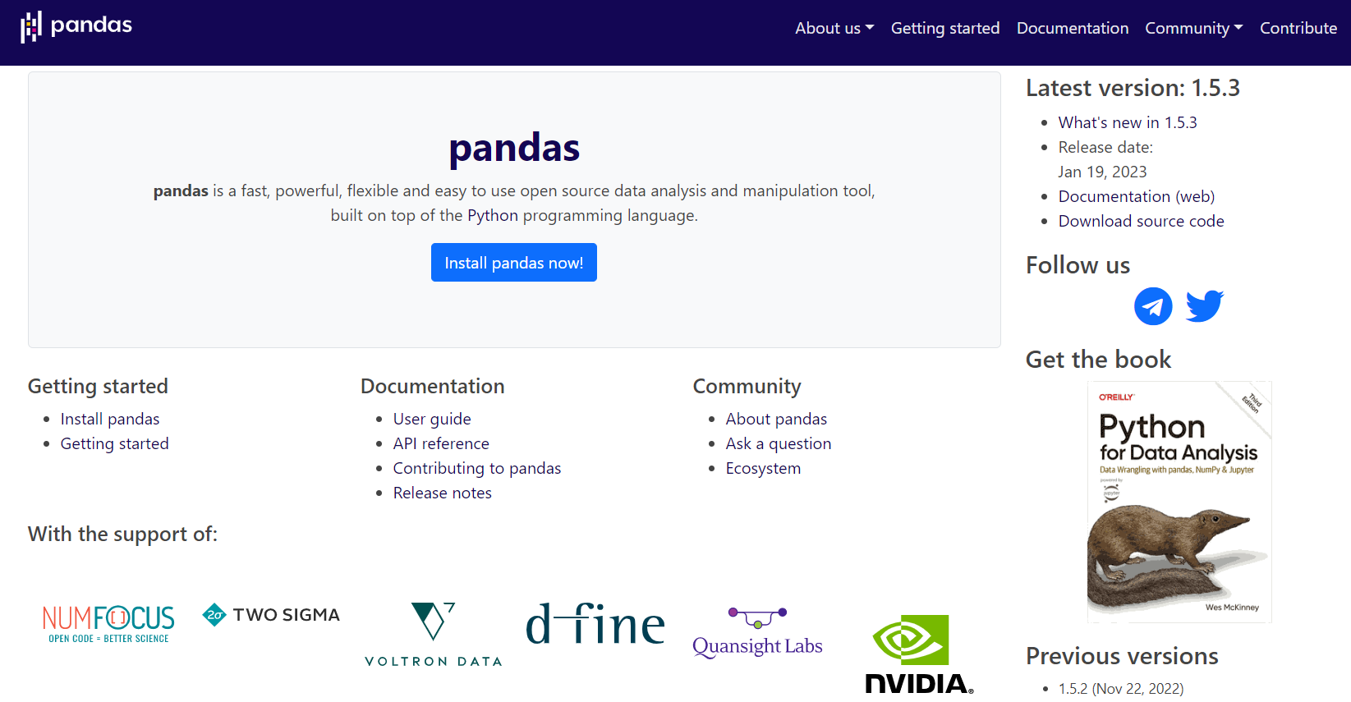
Pandas
https://pandas.pydata.org/

Slide 5
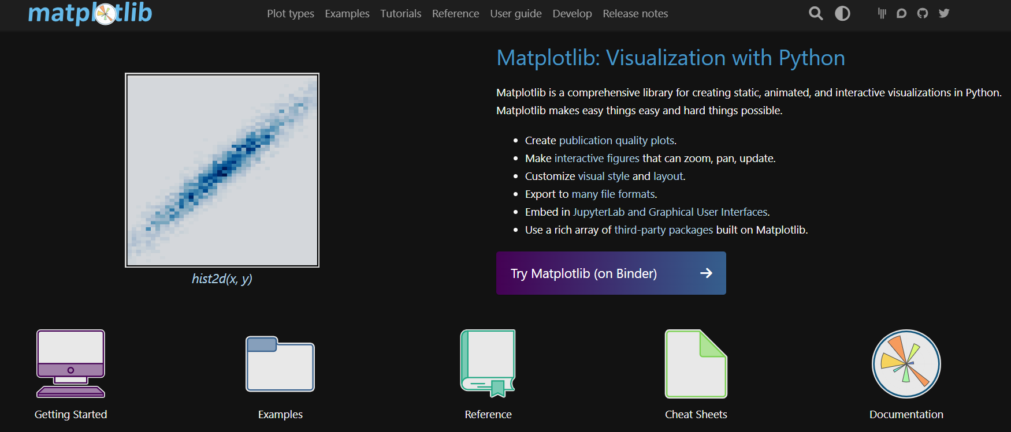
Matplotlib
https://matplotlib.org/

Slide 6
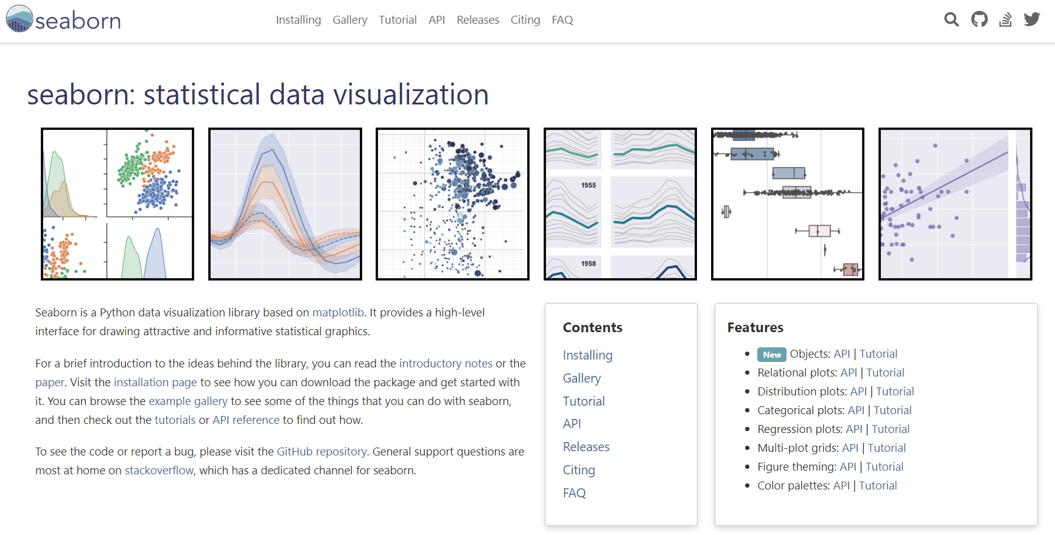
Seaborn
https://seaborn.pydata.org

Slide 7
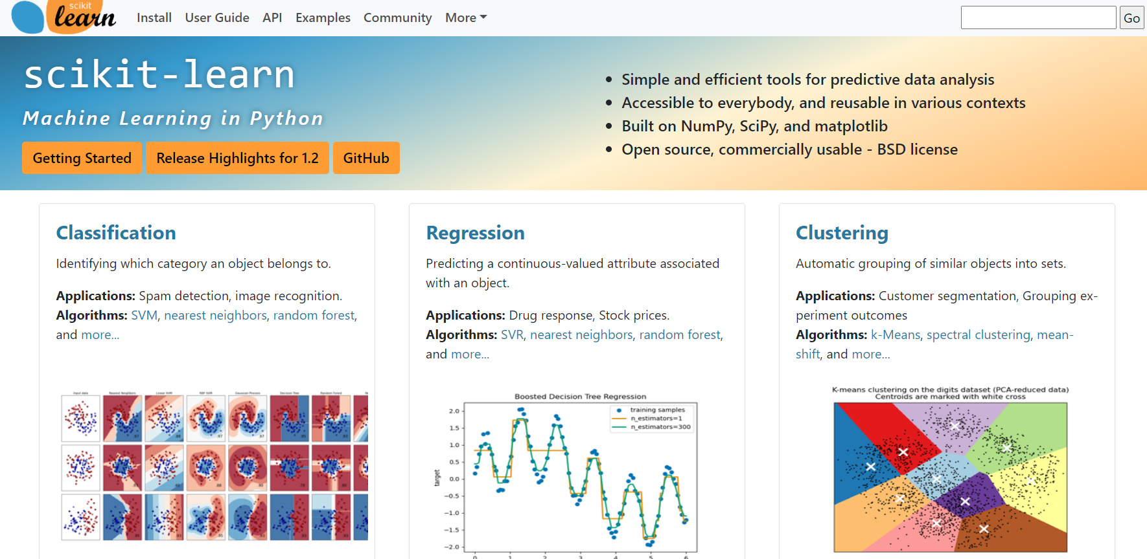
Scikit-learn
https://scikit-learn.org/

Slide 8
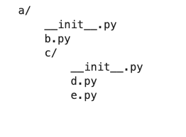
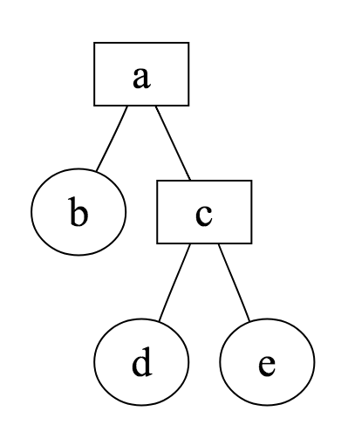

Paquetes en Python
Módulos: Para facilitar la gestión de programas grandes, el software se divide en trozos más pequeños. Contiene funciones.
Subpaquetes: Contiene módulos agrupados por tipo.
Paquetes/Librerías: Contiene cientos de módulos organizados en jerarquías.

Slide 9
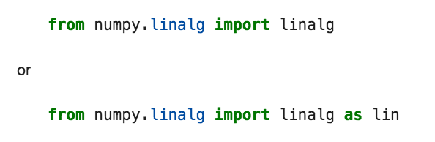
Librerías de Python
Sintaxis:
import nombre_librería as abreviación estándar.
from nombre_librería.sublibrería import sublibrería.
From nombre_librería.sublibrería.módulo import módulo as abreviación estándar.

Slide 10

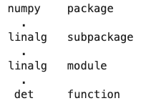
Librerías de Python
from nombre_librería.sublibrería.módulo import función
Jerarquía:

Slide 11
Dudas y consultas

Slide 12
Fin Presentación

